Slide 1
Silvicultura
Facultad de Ciencias Agrarias y Forestales (UNLP)
Curso de Silvicultura

Slide 2
Introducción al estudio de la Silvicultura
Definiciones
Objeto de estudio. El rodal y el bosque. Rol de la silvicultura en el Manejo Forestal a nivel de Bosque
Objetivos de la Silvicultura
Relación con otras disciplinas

Slide 3
Silvicultura & Manejo Forestal
•La Silvicultura es el Arte, la Ciencia y la práctica de establecer y manipular un tipo de rodal forestal. La Silvicultura incluye la regeneración, el mantenimiento del crecimiento y la cosecha del rodal de acuerdo a los objetivos del propietario. (Stand Level Management).
•El Manejo Forestal (Ordenación Forestal ) se implementa a nivel de Bosque (colección de rodales) y comprende economía, silvicultura, políticas, leyes, preferencias sociales, protección y otros factores que afectan la integridad del bosque. (Forest Level Management).

Slide 4
Silvicultura & Manejo Forestal
La Silvicultura es el Arte, la Ciencia y la práctica de establecer y manipular un tipo de rodal forestal. La Silvicultura incluye la regeneración, el mantenimiento del crecimiento y la cosecha del rodal de acuerdo a los objetivos del propietario. (Stand Level Management).
La silvicultura se aplica a los rodales
•Rodal: Grupo continuo de árboles, de composición específica, distribución de edad y condiciones suficientemente homogéneas como para constituir una unidad uniforme y conspicua. Unidad de tratamiento silvícola.

Slide 5
Unidad de Manejo Forestal- Rodal

Slide 6
Asignaturas o disciplinas relacionadas

Slide 7
La silvicultura se aplica a nivel de rodal
•Aplicación de diferentes tratamientos al rodal, con el fin de establecer, mantener y mejorar su producción, en función de los objetivos de manejo.
•La producción de madera, no obstante ser el objetivo más común, no es el único, ni necesariamente el principal.
•Los procesos naturales son deliberadamente guiados para crear rodales que brinden mayor rendimiento y, si es posible, en menos tiempo.

Slide 8
Reforzando el concepto: la producción sostenida en tiempo y espacio sea anual o periódica es un objetivo del MF. La Silvicultura planifica la producción por turno o ciclo de corta a nivel de rodal.
•Manejo Forestal (producción del bosque)
•Silvicultura (producción del rodal)

Slide 9
El éxito de la Silvicultura depende del planteo claro de los objetivos del manejo.
múltiples
•En la definición de esos objetivos no solo debe considerarse la producción de madera sino, otros tales como:
Conservación. Vida silvestre
Productos no madereros. Alimentos
Producción de agua. Conservación de cabeceras de cueca. Bosques de protección
Recreación y paisajismo. Reservas naturales. Parques
Servicios ecosistémicos. CO2, biodiversidad.
Combinación de múltiples objetivos

Slide 10
Objetivos múltiples

Slide 11
Estructura del rodal - UTS
Como dijimos el rodal es también considerado como la unidad de tratamiento silvícola. Es decir que las decisiones sobre el tipo de tratamiento que se va a aplicar se encuentran directamente sustentada en la estructura del rodal. Entonces la estructura del rodal es la principal característica que define al rodal en la práctica silvicultural. Dos rodales son iguales cuando tienen la misma estructura.
Rodal coetáneo. La edad del rodal es una de las variables (factores de producción) más relevantes que componen la estructura del rodal. Cuando todos los individuos del rodal poseen la misma edad o clase de edad se considera que es una estructura coetánea.
Rodal disetáneo: Cuando los individuos que conforman la población del rodal perteneces a diferentes edades o clases de edades se considera que corresponde a una estructura disetánea.

Slide 12
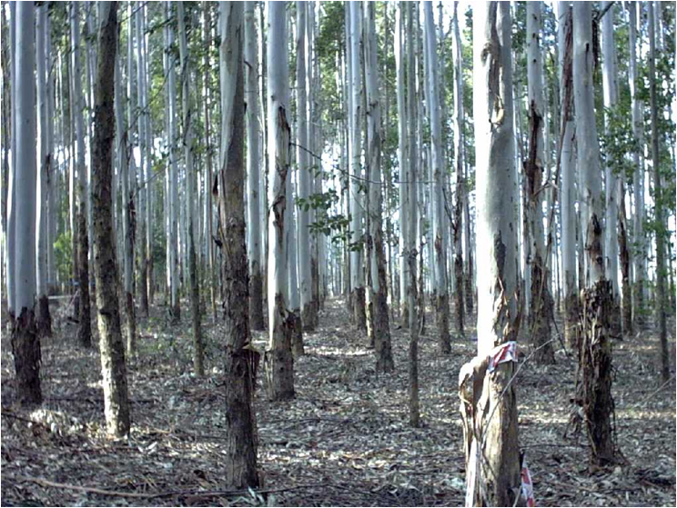
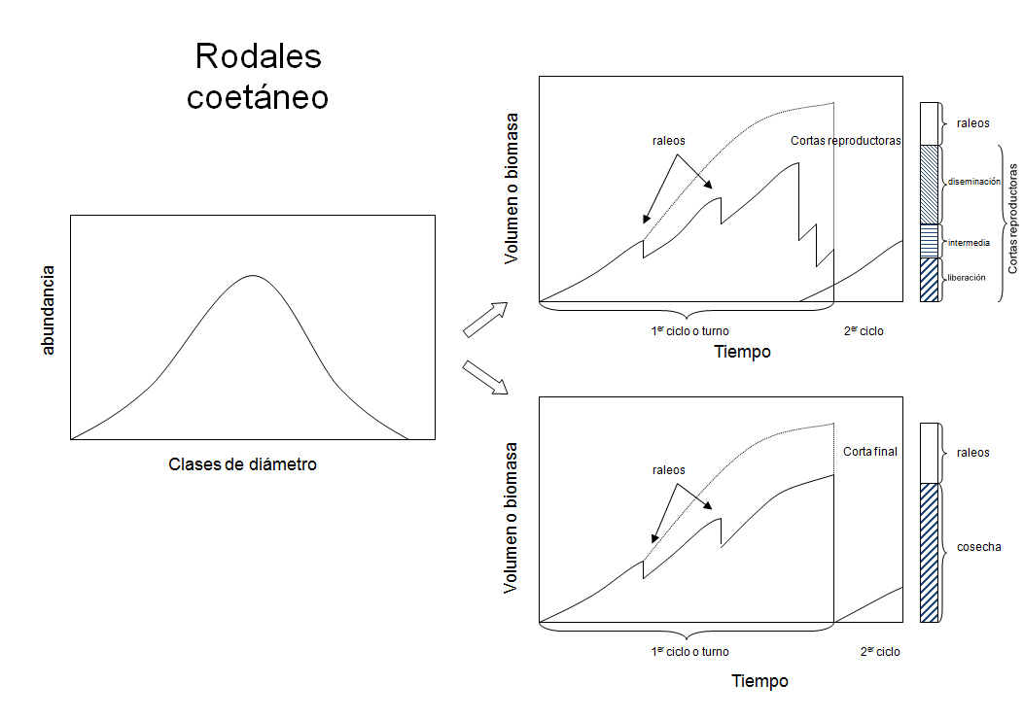

Slide 13
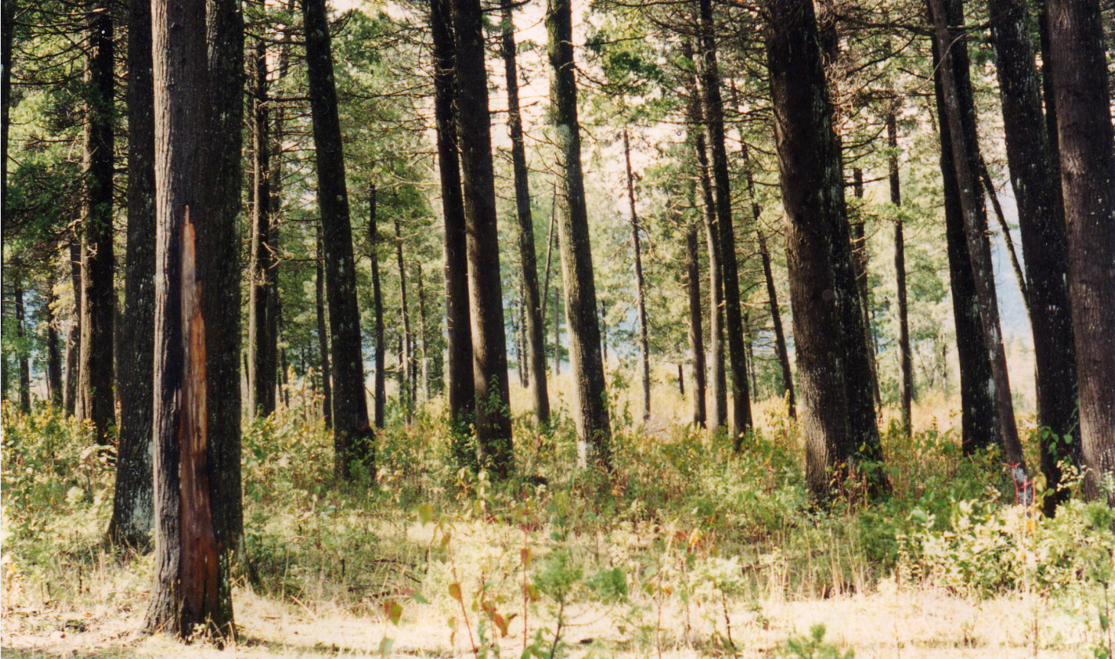
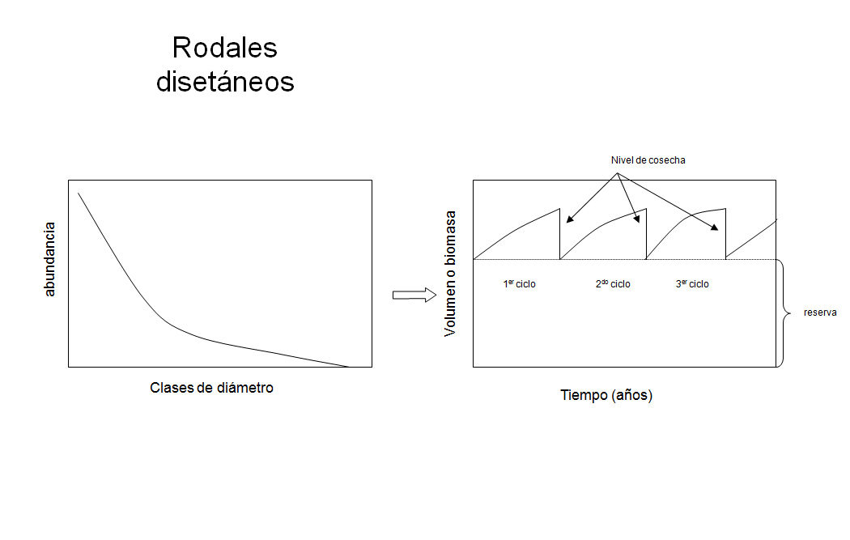

Slide 14
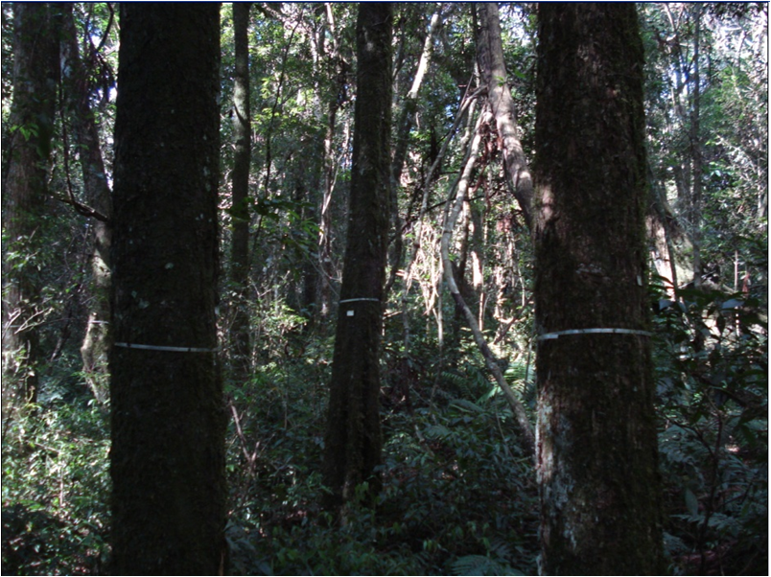
Rodal coetáneo de Ciprés de la cordillera con una clase de edad.
Rodal disetáneo mixto con varias especies en un sector de la Selva Misionera.

Slide 15
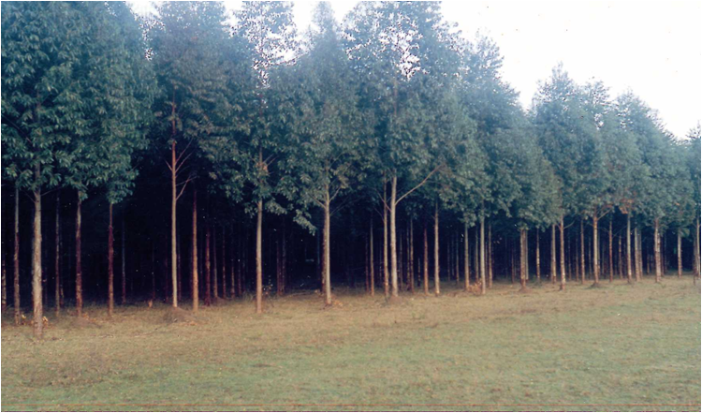
Rodal coetáneo de Eucalyptus grandis juvenil con 3 años de edad
Rodal coetáneo de Eucalyptus grandis maduro con 12 años de edad

Slide 16
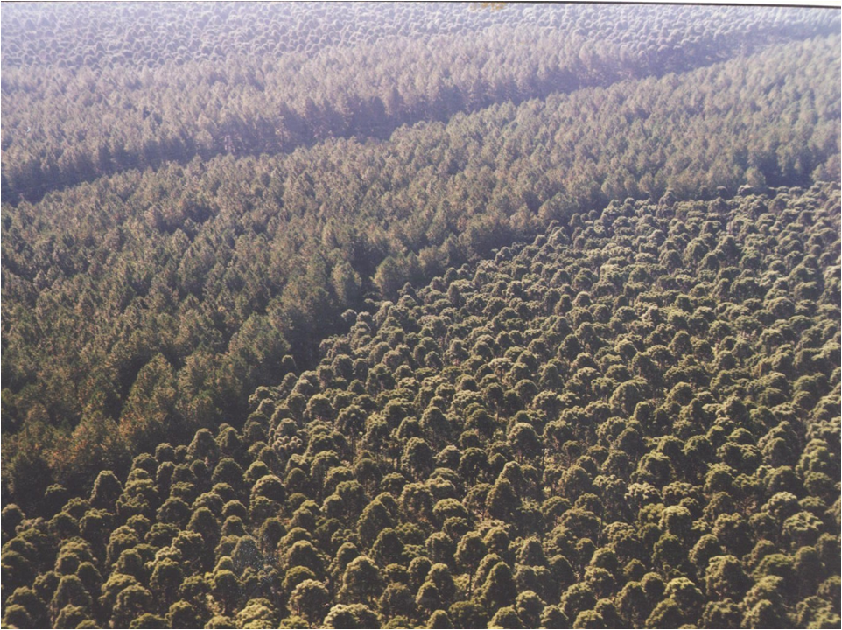
Rodal disetáneo mixto con varias especies y plantación en un sector de la Selva Misionera.
Vista de rodales puros de diferentes especies a nivel de Unidad de Manejo Forestal

Slide 17
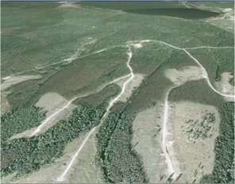
Vista de plantaciones forestales cuyos polígonos pueden ser denominados rodales a nivel de Unidad de Manejo Forestal
Vista rodales en diferentes etapas de desarrollo luego de una tala rasa (Sistema Silvícola de tala rasa y regeneración natural).

Slide 18
Planificación Silvícola

Slide 19
Trabajo integrador con modalidad grupal
Situación problema a resolver
•La Administración de la empresa propietaria de un Establecimiento Forestal ha tomado la decisión de desarrollar el área forestal con fines productivos. El patrimonio de la empresa es un predio de 2.000 ha de tierras en el NO de la Provincia de Misiones, de las cuales 1.500 ha son aptas para forestación. Para la ejecución de esta decisión se plantea el siguiente esquema de planificación.

Slide 20
Trabajo integrador con modalidad grupal
Objetivos
La unidad de manejo forestal (UMF) será destinada a la producción sostenida de madera comercial principalmente con destino a molienda y aserrado. En esta primera etapa del proyecto se plantea elaborar la planificación a nivel de rodal (Planificación Silvícola), dejando para una segunda etapa la planificación a nivel de Unidad de Manejo para la producción sostenida.

Slide 21
Trabajo integrador con modalidad grupal
Planificacion silvícola
1. Elección de la especie 2. Producción de plantas 3. Técnicas de establecimiento
4. Sistema Silvicultural. Rodal objetivo. Tratamientos intermedios. Manejo de la densidad. Criterio de Cortabilidad

Slide 22
Zonas y especies para el desarrollo del trabajo
Zona N de Misiones. Especie: Araucaria angustifolia
Zona N de Misiones. Especie: Pinus sp.
Zona NE de Entre Ríos. Especie: Eucalyptus grandis
Zona Departamento de General Donovan, Provincia de Chaco, y el Departamento de Atamisqui, Provincia de Santiago del Estero. Especie: Prosopis alba

Slide 23
Bibliografía
Daniel, W.; Helms, E. & Baker 1982. Principios de Silvicultura. Primera edición en español, traducido por Mata R. Mc GRAW-HILL
Davis, L., Johnson, N. Bettinger P. & T Howard. 2001. Forest Management. To Sustain Ecological, Economic and Social Values. Waveland Press. INC, Long Grove, Illinois: 802 Pp
Smith DM, Larson BC, Kelty MJ, & Ashton PMS. 1997. The Practice of Silviculture: Applied Ecology, Ninth Edition. John Wiley & Sons, Inc. 537 pp.
Cozzo, D. 1976. Tecnología de la forestación en Argentina y América Latina. Ed. Hemisferio Sur. Argentina. 610 p.

